Slide 1
Roolipelidemo OpenGL:llä
Teemu Turku
Notes:
Pidän tänää tän viimeisen seminaarin miu opparista, jonka aiheena on Roolipelidemo OpenGL:llä.

Slide 2
Aikataulu
Viimeinen seminaari nyt
Valmistuminen joulukuussa
Aikataulussa pysytty
Notes:
Rupesin työstää tätä opparia syyskuussa, eli aika pienellä aikavälillä piti toteuttaa tää. Projekti valmistui n. viikko sitten.

Slide 3
Aihe
3-ulotteinen roolipeli
OpenGL alustana oppimiskokemuksen takia
Työssä perehdytään pelimoottorin kasaamiseen
Tavoitteena toteuttaa pelidemo, jossa pystyy liikuttamaan pelaajahahmoa
Pelidemo sisältää mallien lataamisen ja piirtämisen, äänentoiston sekä käyttäjän syötteen hallinnan
Notes:
Aiheena oli toteuttaa OpenGL:llä kolmiulotteine roolipeli ps1 jrpg tyylillä (FF7, Chrono cross). Tavoitteena oli tehdä yks kenttä mis pystyy liikuttelemaa omaa pelihahmoa ja juttelemaa kentällä olevien tyyppien kanssa ja interaktaamaan kentäl olevien esineiden kans. Täs valmiis projektis on toteutettu 3dmallien lataus ja renderöinti, yksinkertaset colliderit, äänentoisto, syötteen hallinta ja event systeemi joka mahdollistaa interaktauksen kentällä.

Slide 4
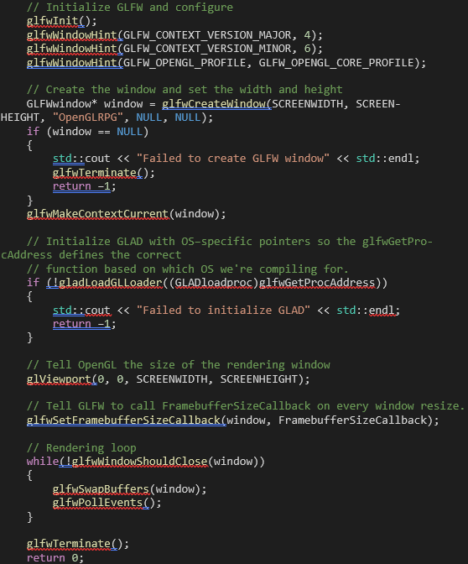
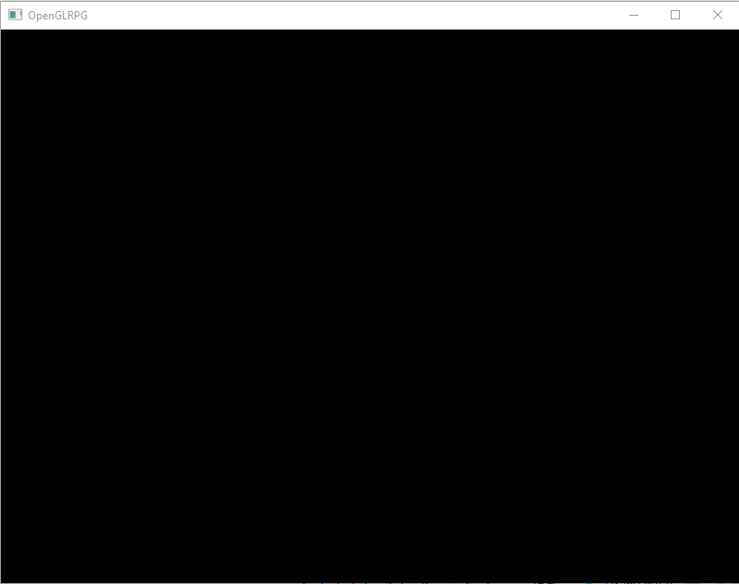
Ikkunan luonti
GL Frame Work (GLFW)
Notes:
Sit mie kerron vähä ite täst projektista, mistä tää projekti koostuu. Kaikki alkaa täst ikkunan luomisesta, et saahaa OpenGL kontekstin ikkuna auki. Siin näkyy mahdollisimman yksinkertane ikkunan luonti glfwllä. Ekan glfw alustetaa ja sille kerrotaa mitä opengl versioo käytetää ja kerrotaa et halutaa käyttää core profilee. Sit luodaa ite ikkuna glfwCreateWindowlla, tsekataan onks tapahtunu virhe, jos on ni siit ilmotetaa ja suljetaa glfw. Jos ei oo virhettä ni alustetaa glad eli OpenGL Load Generator. Koska opengl ajurit tarvii tiedon noist opengl funktioiden sijainnist muistissa ni toi glad hoitaa sen automaattisesti. Muute pitäs joka opengl funktiokutsus tehä se it. Sit siel kerrotaa ton ikkunan koko opengllle ja mennää pelilooppiin.

Slide 5
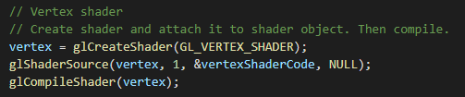
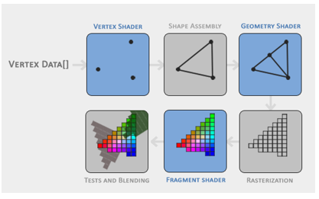
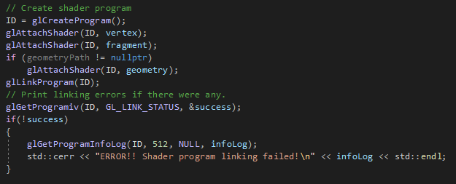
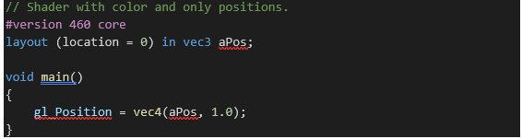
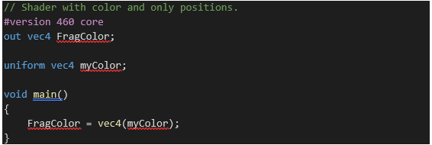
Varjostinohjelma
OpenGL Shading Language (GLSL)
Verteksivarjostin
Pikselivarjostin
Notes:
Sit tarvitaan varjostinohjelma jos halutaa piirtää jotai ruudulle. Varjostinohjelmat käyttää GLSL kieltä joka on hyvi samankaltane ku C ohjelmointikieli. Kuvas näkyy opengln piirtoprosessi, ekana verteksidata(positionit, tekstuurikoordinaatit ja normaalit) viiään tonne opengllle. Se menee ekana tonne verteksivarjostimee mis opengl määrittelee ne pisteiden sijainnit. Sen jälkee pisteist muodostetaa kuviot. Sit siitä data siirtyy geometriavarjostimelle. Geometriavarjostinta ei oo pakko toteuttaa sen avul pystyy viel luomaa lisää vertexei. Sit siit mennä rasterointii, eli opengl määrittelee ne pikselit ruudulla missä toi kuvio on. Sit pikselivarjostimessa värjätään noi pikselit. Tos välissä enneku mennää pikselivarjostimee tapahtuu clipping, eli kuviot ja verteksit jotka ei oo ruudul heivataan pois ni saadaa lisää performanssia. Sit sirpalevarjostimen jälkee tapahtuu viel syvyystesti. Yksinkertane verteksi ja pikselivarjostin. Uniform on globaali muuttuja, helppo muuttaa koodis.

Slide 6
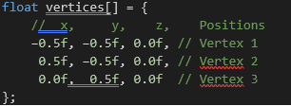
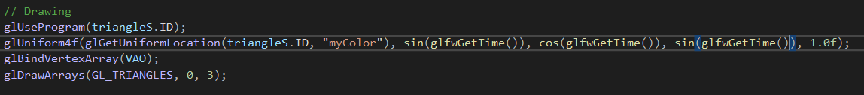

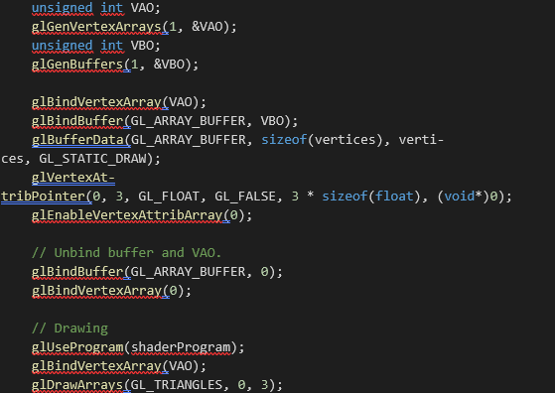
Kolmion piirto ruudulle
Notes:
Sit ku halutaa piirtää kolmio ruudulle, pitää määritellä kolmiolle pisteet. Sit täs näkyy verteksitietojen lähetys openglle. Jokaselle piirrettävälle objektille pitää määritellä Vertex Buffer Object ja Vertex Array Object verteksitietoi varten. Vertex buffer objektin avulla viedää verteksitiedot openglle. Vertex Array Object osottaa VBOhon ja sen avul on mahdollist nopeesti vaihtaa verteksidataa ajon aikana.

Slide 7
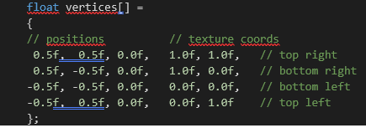
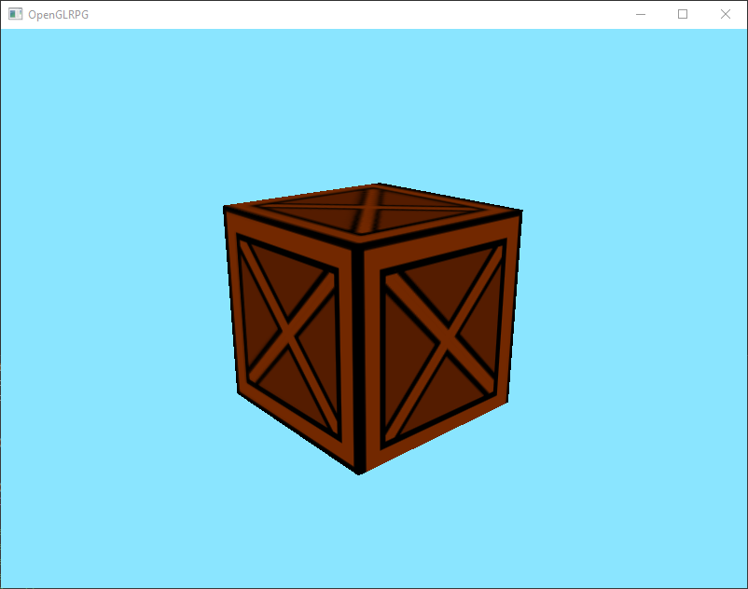
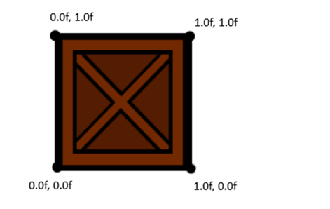
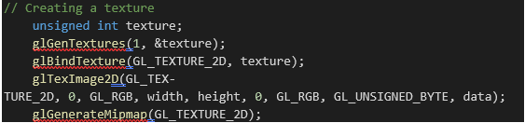
Tekstuurit
Notes:
Ettei kaikki pelin kappaleet ois vaa yksvärisiä, halutaa käyttää tekstuureita. Siin näkyy neliön pisteet tekstuurikoordinaattien kans. Ja siin näkyy tekstuurin luonti ja sen kuvadatan viemine opengllle.

Slide 8
Kolmiulotteisuus
Model, View ja Projection –matriisit
Kamera
Model –luokka kolmiulotteisia malleja varten
Notes:
Kun halutaa siirtyy 2d kappaleist kolmiulotteisuutee, pitää määritellä mvp matriisit. Model matriisi sisältää tiedon 3d kappaleen sijainnista, koosta ja orientaatiosta. View matriisis on tieto kameran sijainnista ja orientaatiosta ja projection matriisis taas on tieto näytön koosta ja näkökentäst(field of viewsta). Eli tarvitaa kamera luokka ja 3d malleja varte model luokka.

Slide 9
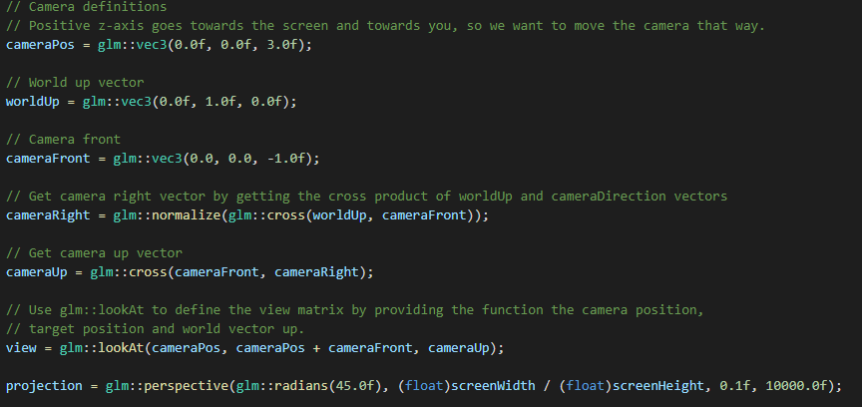
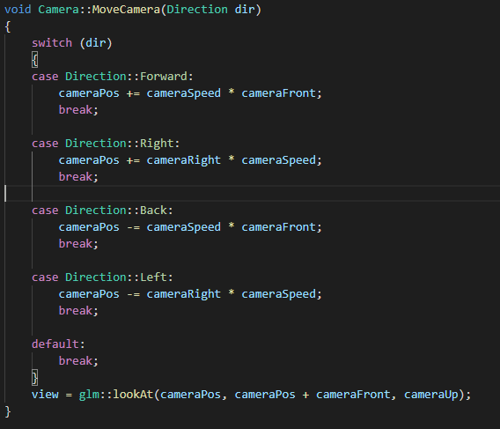
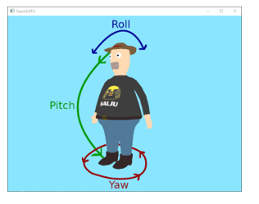
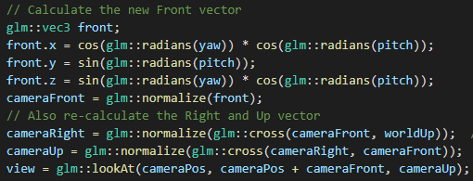
Kamera
Tarvitaan kamerasta eteen, ylös sekä oikealle osoittavat vektorit
Notes:
Siin näkyy kamera luokan konstruktori. Aluks siirretää kameraa hieman ruutua kohti ja lasketaan vektorien ristitulolla kameralle oikealle osottava ja kamerast ylös osottavat vektorit, koska View matriisia varte pitää olla kameran sijainti, kamerasta etee osottava ja kamerast ylös osottavat vektorit. View matriisi saadaa heelpost laskettuu käyttämäl glm ohjelmakirjaston lookAt funktioo, joka suoraa palauttaa sen lasketun viewmatriisin. Projection matriisi saadaa heelpost tommosel perspective funktiolla, sinne annetaan field of view radiaaneina, ruudun kuvasuhde sekä near ja far clipping planet. Siin näkyy kameran liikutus funktio. Viewmatriisi pitää laskea uuellee ku liikutetaa, muute hajoaa. Ku halutaa kääntää kameraa ni eteepäi osottava vektori pitää laskea uusiks trigonometriaa hyödyntäen.

Slide 10
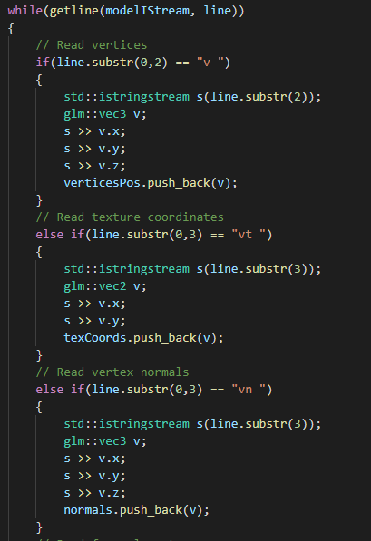
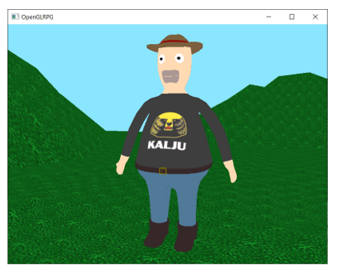
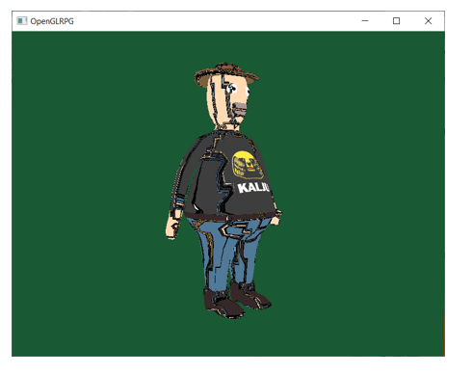
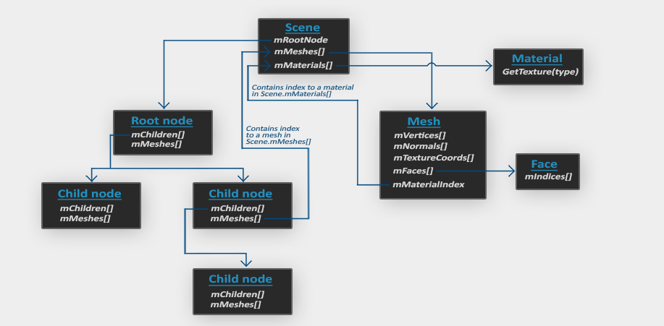
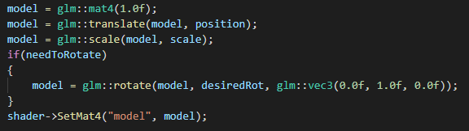
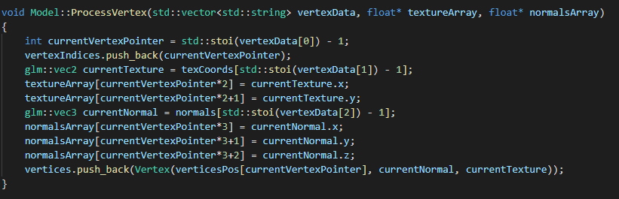
Model –luokka
Notes:
Siin näkyy Model matriisin käyttö tän luokan piirtofunktiossa. Translatel liikutetaa scalella kasvatetaa ja rotate kääntää. Tein tähä projektii oman mallinlataajan, joka lukee obj tiedoston ja tallentaa sielt verteksien datan omii taulukoihi ja sit prosessoi sen datan sille et se toimis opengllä. Käytin paljo aikaa toho enkä loppuje lopuks saanu sitä vielkää toimii niiku oisin halunnu, se jättää vielki tommoset ihmeelliset saumat siihe mallii. Sit päädyin käyttämää mallien latauksee assimppia eli Open Asset Import Libraryy ja sil sai mallin ladattuu hyvi. Siin näkyy mite assimp käsittelee 3d mallien data. Sen mallin verteksidata pitää silti ite ladata, se on helpoin käydä rekursiivisest läpi noi kaikki nodet ja ladata sielt mesheist verteksidata ja sit luo omat meshit jotka sit piirtää.

Slide 11
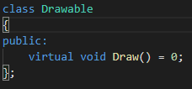
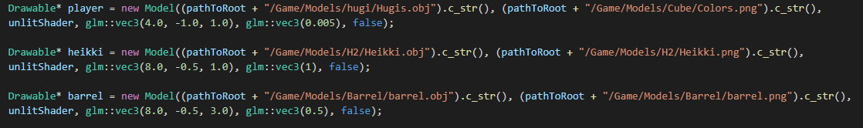
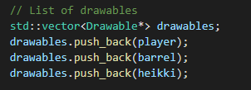
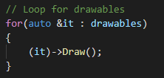
Drawable –luokka
Notes:
Miul on täs projektis tämmöne abstrakti drawable luokka. Se sisältää vaa yhen virtuaali function, draw. Kaikki luokat mitkä halutaa piirtää näytölle, perii tän luokan.

Slide 12
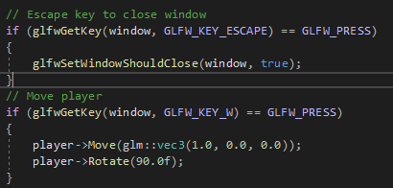
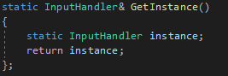
Syötteen hallinta
Notes:
Singleton malli. Joka tarkottaa et ohjelman ajon aikana ekan kerra ku tätä getinstancee kutsutaa ni luokast luodaa olio, joka pysyy elos koko ohjelman ajon aikana. Ja seuraava kerra ku getinstancee kutsutaa ni se palauttaa sen ainoan luodun olion. Ja siel on tommone funktio ku processinput jota kutsutaa peliloopis, siel tapahtuu toi syötteen hallinta. Tsekataan onko toi glfwGetKeyn tila GLFW_PRESS joka meinaa et näppäint on painettu.

Slide 13
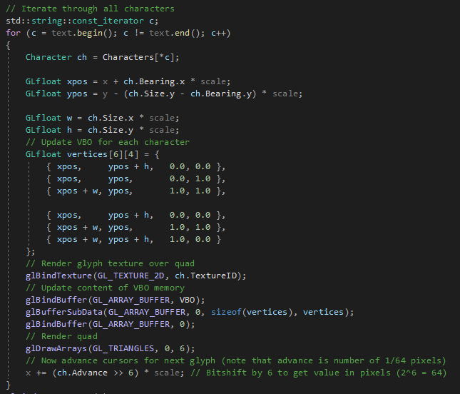
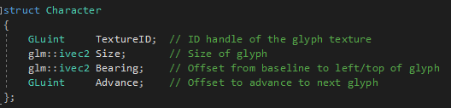
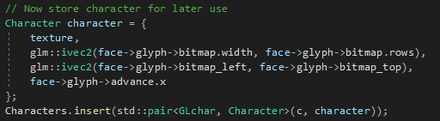
Tekstin renderöinti
FreeType
Notes:
Tekstin renderöintii käytetää tollast FreeType ohjelmakirjastoo. Se on käytös aika mones paikka, android unrealengine, se löytyy vaik mistä. Tukee melkee kaikkia fontti tiedostotyyppei. Freetypee varte pitää määritellä Character rakenne kirjaimia varte, se sisältää kirjaimen koon ja tekstuurin id:n. Siin näkyy kirjaimen luonti ja se tallennetaa listaa myöhempää käyttöö varten. Sit täs näkyy ite tekstin piirtämine. Siel käydää string muuttuja läpi loopissa ja lasketaa jokaselle kirjaimelle oikee paikka ja päivitetää vertex buffer objekti ja piirretään.

Slide 14
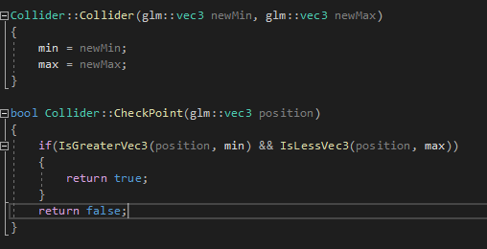
Collider –luokka
Notes:
Collider luokkaa tarvitaa et voidaa interaktaa kentällä olevie juttujen kanssa. Collider luokka täs projektis on hyvin yksinkertane. Rajataa nelikulmio kahdel pisteel, ja sit siel on checkpoint funktio, joka kattoo, onks piste siel colliderin sisällä.

Slide 15
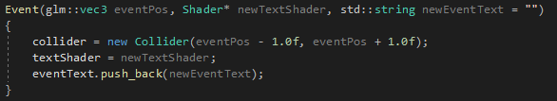
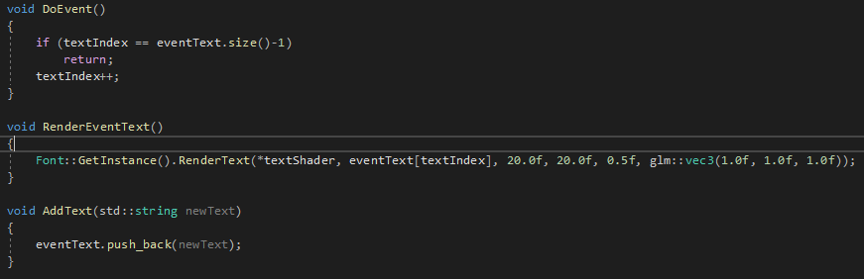
Event –luokka
Notes:
Event luokka ite interact tapahtumii varte. Siin näkyy event luokan konstruktori, sinne annetaa sijainti mis event halutaa et tapahtuu, sen perusteel luodaa pieni kuution muotone alue tol collideril. Annetaa myös tekstin piirtämisee käytetty varjostin ja teksti mikä halutaa näyttää eventis. Tekstit on tommoses listassa et voidaa näyttää useempii tekstei peräkkäi. Sit täs näkyy event luokan kaikki funktiot. Do event nostaa sitä tänhetkist textindeksii yhdellä, eli ruvetaa näyttää seuraavaa tekstii, ja jos ollaa päästy tekstilistan loppuu ni ei nosteta tekstindeksii. RenderEventText hoitelee ite tekstin piirtämisen. Ja addtext lisää siihe tekstilistaa uueen tekstin.

Slide 16
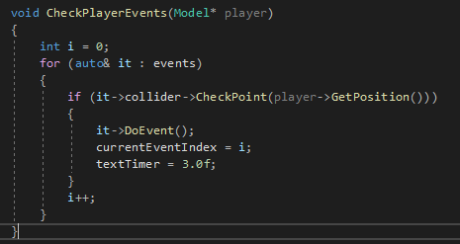
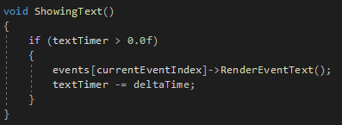
EventHandler –luokka
Notes:
EventHandler luokka on vastuussa näitten eventtien hallinnasta, se määrittelee mitä eventtii olla näyttämäs ja et mikä eventti on aktiivine. Siel on lista kaikist eventeist. Ja ku pelaaja painaa välilyöntii ni katotaa onks pelaaja minkää eventin sisäl. Jos on ni siit eventist kutsutaa tota DoEvent funktioo ja asetetaa se eventti tänhetkiseks eventiks tol currentEventIndexillä. Sit säädetää tommone texttimer muuttuja, joka kertoo kui kauva se eventin teksti näkyy ruudul. Ja sit täl showingtext funktiol näytetää sen tänhetkisen eventin teksti. Tota showingtextii kutsutaa pääsilmukas kokoaja ja kun toi texttimer menee nollaa ni teksti ei enää näy.

Slide 17
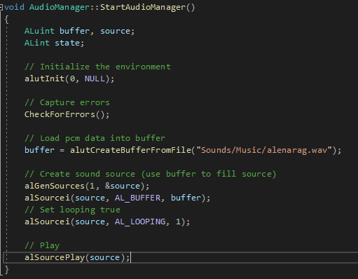
Äänentoisto
OpenAL ja freealut
Notes:
Äänentoistoo käytetty Open Audio Libraryy ja wav tiedoston latauksee free audio library utility toolkittiä. Äänentoistossa hankalita oli löytää hyvää dokumentaatioo siihe mite toi pitäs tehä toi äänen lataus.

Slide 18
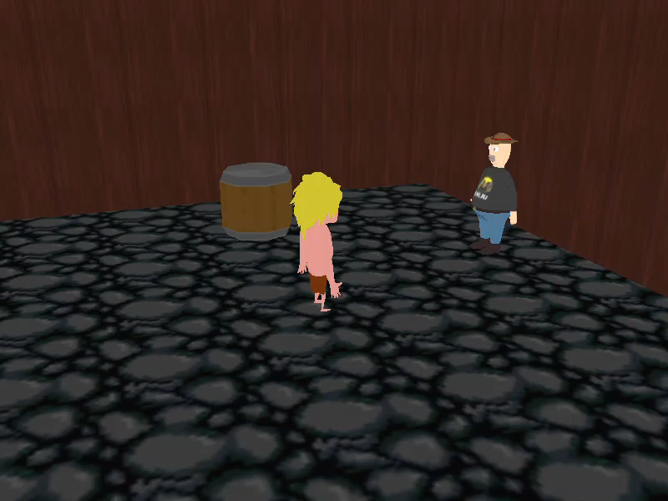
Notes:
Ja täs video lopullisest projektist. Toi luolamies on pelaajahahmo. Siin näkyy et ku menee toho toisen hahmon vieree ja painaa välilyöntii ni se näyttää sen eventin tekstin.

Slide 19
Johtopäätökset ja jatkokehitys
Opinnäytetyön alussa asetetut tavoitteet saavutettiin ja ominaisuudet saatiin toteutettua
Projektia mahdollista jatkokehittää lisäämällä tärkeitä ominaisuuksia (animaatiot, kenttien lataus jne.)
OpenGL soveltuu hyvin pelimoottorin tekoon
Pelimoottorin koodaaminen oli haastavaa, mutta pienetkin saavutukset tuntuivat palkitsevilta
Notes:
Tavotteet mitkä aluks asetettii ni saavutettii ja kaikki halutut ominaisuudet saatii toteutettuu. Tota on mahdollist jatkokehittää lisäämäl siihe just animattiot ja kenttien latauksen. Toi on myös mahdollist pyöräyttää jokskuu iha toisenlaiseks peliks, nyt ku on toi pohja tehty tolle moottorille ni on aika helppo muokata siit jotai muuta. Opengl on miu mielest tosi hyvä jos haluu harjotella pelimoottorin koodaamista ja syventää peliohjelmoinnin osaamista.

